Slide 1


Makroökonomie
Wilhelmshaven
Diese Vorlesung wird in Bild
und Ton des
Dozenten
mitgeschnitten
und anschließend online zur
Verfügung gestellt
Prof. Dr. Bernhard Köster
Jade-Hochschule Wilhelmshaven
http://www.bernhardkoester.de/vorlesungen/inhalt.html

Slide 2

Makroökonomie
Wintersemester 2024
Prof. Dr. Bernhard Köster

Slide 3
Organisatorisches
Start: Donnerstag 26.09.2024
Soweit technisch umsetzbar, gibt es parallel ein Zoom-Meeting (siehe moodle)
Soweit technisch umsetzbar, wird die Vorlesung in Bild und Ton mitgeschnitten und auf youtube zur Verfügung gestellt!
Mein youtube-channel (etwas chaotisch, geordnete links über meine homepage!)
Youtube-channel Bernhard Köster
Homepage Bernhard Köster -> Vorlesungen
Materialien werden vornehmlich auf meiner Homepage bereitgestellt, Organisatorisches in moodle.
Allgemeine Lehrmittel: Lehrvideos Aufgaben
Außerdem wird eines der beiden Angebote in englischer Sprache abgehalten. Welche Termine dies sein werden, wird in der ersten Vorlesungswoche festgelegt
Viele Grüße Bernhard Köster

Slide 4
Prof. Dr. Bernhard Köster
Raum: S 113
Straße: Friedrich-Paffrath-Straße 101
Ort: 26389 Wilhelmshaven
Tel. +49 4421 985-2766
Email: bernhard.koester@jade-hs.de
Sprechstunde: n.V.
oder schauen Sie
einfach mal im Büro vorbei!
oder per Webex/Zoom

Slide 5
Berufungsvorträge
Professur:
VWL & International Economics
Montag 30.09.2024
8:15 – 8:45 S122
10:15 – 10:45 S421

Slide 6
Presentation for an Professurship:
International Economics
Monday 30.09.2024
8:15 – 8:45 S122
10:15 – 10:45 S421

Slide 7
Makroökonomie
Wintersemester 2024
Prof. Dr. Bernhard Köster

Slide 8
Prof. Dr. Bernhard Köster
Raum: S 113
Straße: Friedrich-Paffrath-Straße 101
Ort: 26389 Wilhelmshaven
Tel. +49 4421 985-2766
Email: bernhard.koester@jade-hs.de
Hompage: www.bernhardkoester.de
Sprechstunde: n.V.

Slide 9
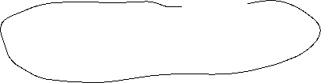

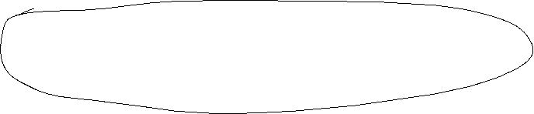
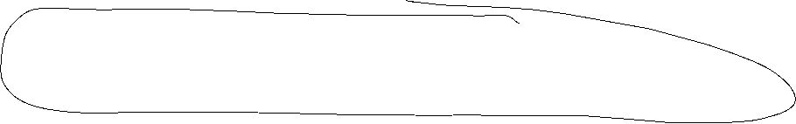


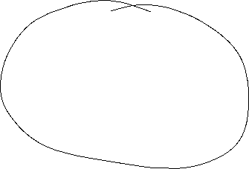
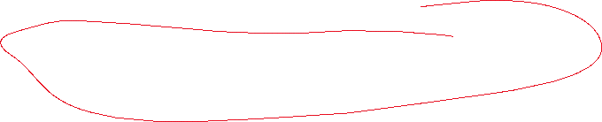

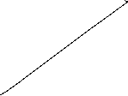


Literatur
Blanchard/Illing Makroökonomie
Blanchard, Macroeconomics
Bofinger, Grundzüge der Volkswirtschaftslehre
Mankiw/Taylor, Grundzüge der Volkswirtschaftslehre
Ben J. Heijdra Foundations of Modern Macroeconomics
Peter B. Sørensen/Hans J. Whitta-Jacobsen Introducing Advanced Macroeconomics
Dieter Brümmerhoff Volkswirtschaftliche Gesamtrechnungen
Dieter Stobbe Volkswirtschaftliches Rechnungswesen

Slide 10


Allgemeines
Wie in jeder Vorlesung ist es immer ratsam über den Tellerrand hinauszuschauen und das eine oder andere Buch über die Thematik zur Hand zu nehmen.
Ich gehöre allerdings noch zu den Dozenten, die nicht die vorgefertigten Foliensätze der Verlage für den Mankiw oder den Blanchard/Illing verwenden, sondern gestalte noch meine eigenen Vorlesungsinhalte. Trotzdem werden Sie natürlich viele Inhalte meiner Vorlesung insbesondere in den Standardlehrbüchern wiederfinden.
Für die Prüfung am Ende des Semesters gilt aber, dass nur die Inhalte dieser Vorlesung/Übung prüfungsrelevant sind. Die Prüfungsvorbereitung ist zudem unabhängig von der letztendlichen Prüfungsform und kann gemäß einer normalen Vorbereitung auf eine Präsenzklausur erfolgen.

Slide 11




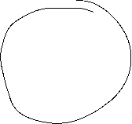


Datenquellen
Offizielle Institutionen Statistisches Bundesamt Bundesbank Bundesagentur für Arbeit Interationale Arbeitsorganisation Eurostat EZB FED BoE OECD IMF Worldbank SVR | Forschungsinstitute HRI Cesifo DIW IAB IfW IMK IW IWH KOF RWI ZEW Bruegel NIESR ESRI NBER Peterson Institue Brookins Institution

Slide 12
Volkswirtschaftslehre
Was ist Volkswirtschaftslehre?
Darauf lässt sich keine eindeutige Antwort geben, außer man gib sich
mit allgemeinen Phrasen zufrieden:
Economics is what Economists do! (Tautologie)
„Nationalökonomie ist, wenn die Leute sich wundern, warum sie kein Geld haben. Das hat mehrere Gründe, die feinsten sind die wissenschaftlichen Gründe, doch können solche durch eine Notverordnung aufgehoben werden. Über die ältere Nationalökonomie kann man ja nur lachen und dürfen wir selber daher mit Stillschweigen übergehn. Sie regierte von 715 vor Christo bis zum Jahre nach Marx. Seitdem ist die Frage völlig gelöst: die Leute haben zwar immer noch kein Geld, wissen aber wenigstens, warum.“ (Kurt Tucholsky, 1931)

Slide 13


VWL
Volkswirtschaftslehre befasst sich mit der Analyse wirtschaftlicher Zusammenhänge und versucht Erklärungen für diese zu finden sowie eine Modellbildung daraus abzuleiten.
Aus den erkannten Gesetzmäßigkeiten versucht der Volkswirt zukünftige wirtschaftliche Ereignisse vorherzusagen und Handlungsoptionen aufzuzeigen.
Fundamentaler Untersuchungsgegenstand des Volkswirts sind Märkte, an denen Angebot und Nachfrage aufeinandertreffen. Der Volkswirt versucht die Funktionsfähigkeit dieser Märkte zu ergründen.
See in general this nice essay:
Retrospectives: On the Definition of Economics
Roger E. Backhouse
Steven G. Medema
JOURNAL OF ECONOMIC PERSPECTIVES
VOL. 23, NO. 1, WINTER 2009
(pp. 221-33)

Slide 14
Ablauf einer volkswirtschaftlichen Analyse:
Deskription des wirtschaftlichen Geschehens (Diagnose)
Entwicklung von abstrakten Modellen zur Erklärungen der wirtschaftlichen Abläufe (Theoriebildung)
Überprüfung dieser Theorien an der Realität (Evaluierung)
Prognose des künftigen Ablaufs des wirtschaftlichen Geschehens aus den abgeleiteten Modellen
Beratung der Politik in wirtschaftspolitischen Fragen

Slide 15
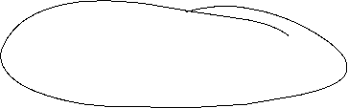
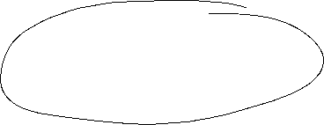
Ökonomen als
Wissenschaftler oder Wirtschaftspolitiker
Versuchen Ökonomen die Welt zu erklären, so handeln sie als Wissenschaftler.
Versuchen Ökonomen die Welt zu verändern und bringen damit Ihre Überzeugungen ein, so handeln sie als Wirtschaftspolitiker.

Slide 16





Positive und normative Aussagen
Positive Aussagen sind beschreibend und richten sich darauf aus, wie die Welt ist bzw. wie sie funktioniert. Dieses Funktionieren wird völlig neutral betrachtet
Die Aussagen sind deskriptiv.
Normative Aussagen geben ein Werturteil darüber ab, wie die Welt sein sollte. Gemäß der eigenen Überzeugung werden Maßnahmen getroffen.
Die Aussagen sind präskriptiv.

Slide 17









Beispiele – positiv/normativ?
Die Einführung des Mindestlohns führt zu Arbeitslosigkeit bei Geringqualifizierten
Die in einigen Bereichen erzielten Einkommenssteigerungen durch die Einführung des Mindestlohns sind wichtiger als die steigende Arbeitslosigkeit in anderen Bereichen
Ein steigender Ölpreis steigert die Nachfrage nach Elektroautos
Die Betreiber von Kohlekraftwerken müssen stärker an den Kosten, die die CO₂-Emissionen im Zuge des Klimawandels verursachen beteiligt werden
Das Sondervermögen von 100 Mrd. für den Ausbau der
Bundeswehr, senkt aufgrund steigender Zinsbelastung des Staats-
Haushalts den Handlungsspielraum für die zukünftige Generation

Slide 18














Mikroökonomie
Verhalten Einzelner
Unternehmen, Haushalte
Nachfrage eines Haushalte nach Lebensmitteln
Angebot eines Autobauers an Fahrzeugen
Nachfrage einer Baufirma nach Beton
Makroökonomie
Betrachtung der Gesamtwirtschaft
Untersuchung von aggregierten ökonomischen Größen
Gesamtnachfrage aller Haushalte (Konsum)
Gesamtangebot aller Unternehmen (gesamtwirtschaftliche Produktion)
Nachfrage aller Unternehmen´nach Investitionsgütern
Der Vorteil der Aggregation besteht in der Verdeutlichung von Gesamtzusammenhängen.
Das Problem besteht im Verlust von Detailinformationen
Vgl. Einf. in die Statistik: Die Beschreibung eines Datensatzes über Mittelwert, Median, Spannweite, Varianz, Schiefe,… vertieft zwar das Verständnis für die erhobenen Daten. Bestimmte Informationen gehen aber durch die Aggregation verloren.

Slide 19
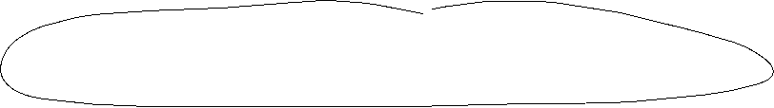
Makroökonomische Fragestellungen
Welche Bedeutung hat die Arbeitsmarktentwicklung für die Gesamtwirtschaft?
Welche Auswirkungen haben die aktuellen Zentralbankentscheidungen auf die Zinsentwicklung?
Welche Konsequenzen hat der demographische Wandel auf die Vermögensbildung im Allgemeinen?
Welche Auswirkungen haben die Spannungen zwischen USA/EU und China auf die internationalen Handelsbeziehungen?
Welche wirtschaftspolitischen Auswirkungen haben die angekündigten Programme zur Bekämpfung des Klimawandels im Allgemeinen und die Energiewende im Besonderen?
Welche wirtschaftspolitischen Auswirkungen zieht der Überfall Russlands, des größten Rohstofflieferanten der Welt, auf die Ukraine nach sich?

Slide 20
Makroökonomische Sachverhalte
Das Wirtschaftswachstum der deutschen Volkswirtschaft betrug im Jahr 2023 -0,3%
Die Inflationsrate lag im Jahr 2023 bei 5,9%
Die Staatsverschuldung liegt zum Jahresende 2023 bei gut 2,6 Billionen Euro
Das Renteneintrittsalter steigt bis zum Jahr 2030 von 65 auf 67 Jahre
Die Leitzinsen der EZB liegen im Februar 2024 bei 3,65%
In Deutschland ist im April 2023 das letzte Atomkraftwerk abgeschaltet worden.
In Wilhelmshaven hat das erste LNG-Terminal Deutschlands Ende des Jahres 2022 seinen Betrieb aufgenommen.

Slide 21
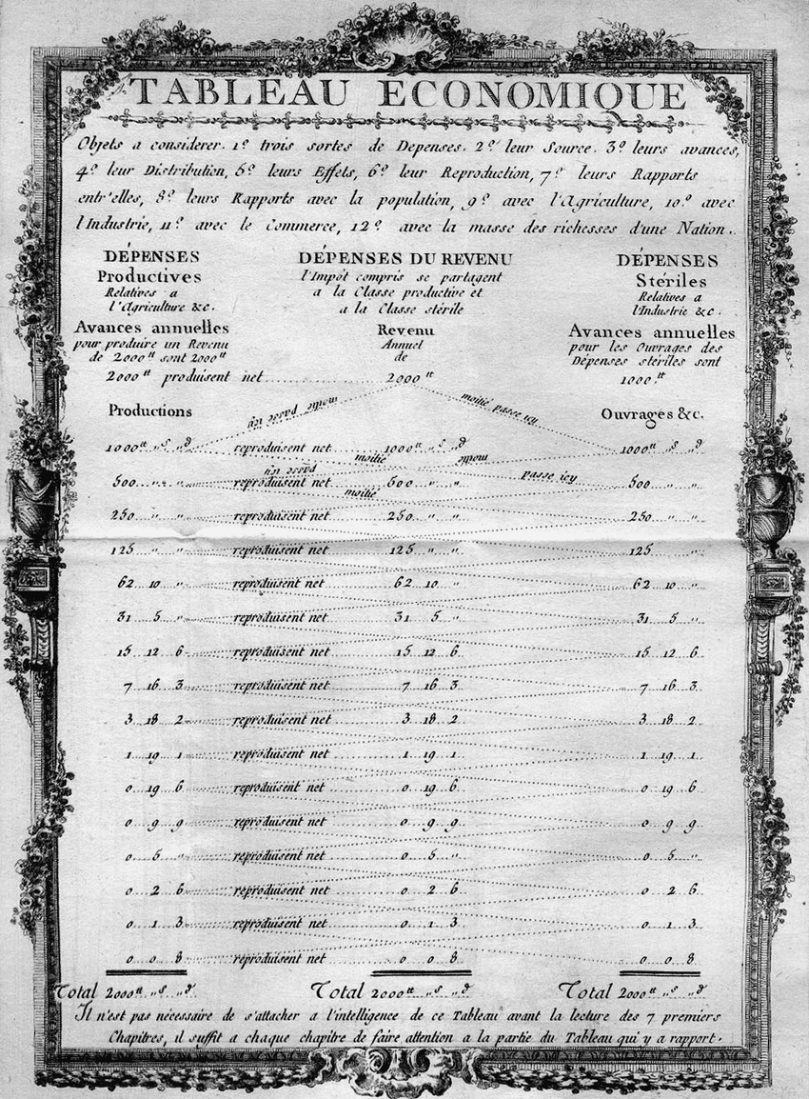

Die historischen Wurzeln des Wirtschaftskreislaufs
Der französische Arzt François Quesnay (1694-1774) verglich die wirtschaftlichen Zusammenhänge mit dem Blutkreislauf und stellte dies in seinem Tableau Economique dar.
Einteilung der Wirtschaftssubjekte in drei Klassen
Classe productive (P): Landwirte und Pächter
Classe propiétaire (E): Adlige und Klerus
Classe stérile (H): Händler und Handwerker u. ä.
Zigzag tableau économique from the frontispiece of Élémens de la philosophie rurale (1767)

Slide 22

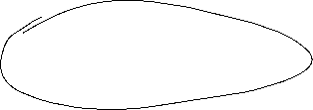


Darstellungsformen wirtschaftlicher Verflechtungen
P
E
H
Kontenform:
 | P | E | H
P
E
H
Matrixform:
P
Grafische Form:
E
H

Slide 23
Darstellung wirtschaftlicher Verflechtungen Beispiel
Ausgangslage: P hat Güter im Gegenwert von 5GE produziert
Für den Eigenverbrauch benötigt P 2GE
Für den Erwerb von Handelserzeugnissen verwendet P 1GE
An Pacht entrichtet P 2GE
E gibt 1 GE für Nahrungsmittel aus
H gibt 2 GE für Nahrungsmittel aus
Stellen Sie die Verflechtungen in Konten-, Matrix und Kreislaufform
dar. Welche Annahme ist dabei zu treffen?

Slide 24
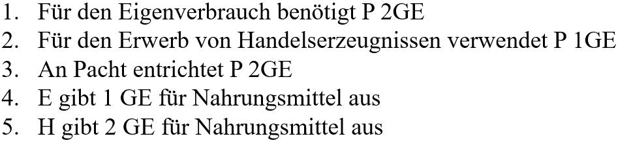
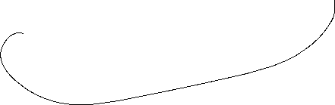
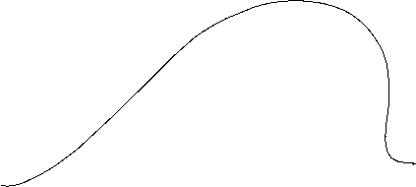





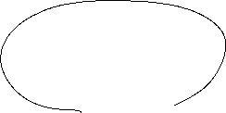



Kontenform
6. E kauft für 1GE bei H ein
P
E
H

Slide 25
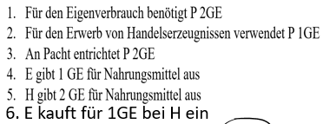




Matrixform
Ein/Aus | P | E | H
P
E
H

Slide 26



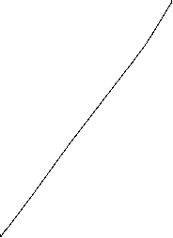









Grafische Form
P
E
H

Slide 27





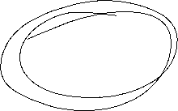



Der moderne Wirtschaftskreislauf – allgemein
Bildung von vier Sektoren:
Haushalte (H), Staat (S), Unternehmen (U), Ausland (A)
Der Wirtschaftskreislauf wird über den Pol der Vermögensveränderung (VÄ) geschlossen. Über diesen laufen die Ersparnisse und Investitionen der Sektoren bzw. die Forderungen oder Verbindlichkeiten gegenüber dem Ausland.
Die Pfeile repräsentieren die Geldströme zwischen den Polen
Ein Wirtschaftskreislauf gilt als geschlossen, wenn an jedem Pol die Summe der Zuflüsse der Summe der Abflüsse entspricht (Kreislaufaxiom!).
→ d.h. alle relevanten Ströme sind berücksichtigt.

Slide 28


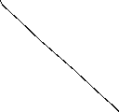
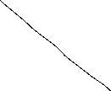
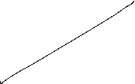
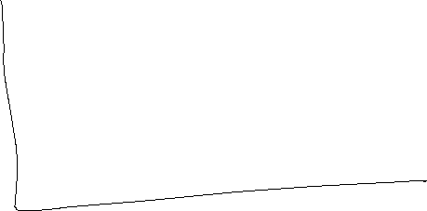



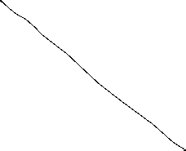






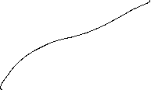



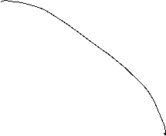
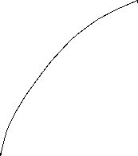




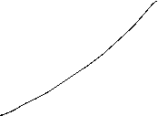
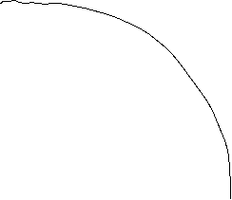
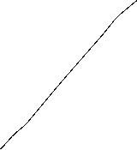






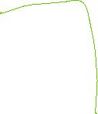

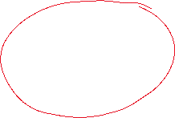
Der Wirtschaftskreislauf einer offenen Volkswirtschaft

Slide 29
Der Wirtschaftskreislauf einer offenen Volkswirtschaft
C_{H}: Konsum der Haushalte (Kauf von einem Stuhl bei einem Unternehmen)
S: Staat H: Haushalte A: Ausland
VÄ: Vermögensveränderung
U: Unternehmen
Y_{H/U}: Die Unternehmen zahlen den Haushalten Löhne
S
T_{H}: Die Haushalte zahlen Steuern an den Staat
Y_{H/St}
T_{U}: Die Unternehmen zahlen Steuern an den Staat
Z_{H}
Z_{U}
C_{St}
Z_{U}: Der Staat zahlt Subventionen an die Unternehmen
T_{H}
Z_{H}: Der Staat zahlt Transferleistungen an die Haushalte (z.B. Arbeitslosengeld, Renten, Kindergeld)
Y_{H/St}: Der Staat zahlt den Haushalten Löhne (Staatsbedienstete)
C_{St}: Konsum des Staats
I_{St}
T_{U}
EX: Exporte (Man beachte die Pfeilrichtung! Es handelt sich um Geldströme!)
S_{St}
Y_{H/U}
IM: Importe
H
U
NÜ: Nettoübertragungen (Transfers der privaten Haushalte an das Ausland, diese müssen natürlich nicht zwingend positiv sein!)
C_{H}
EX
I_{U}: Investieren der Unternehmen
I_{H}
I_{U}
I_{H}: Investieren der Haushalte
S_{H}
IM
S_{U}
I_{St}: Investieren des Staates
S_{U}: Sparen der Unternehmen
S_{H}: Sparen der Haushalte
LB=EX-IM-NÜ
S_{St}: Sparen des Staates
VÄ
A
LB: Da natürlich weder EX=IM gelten muss, noch NÜ genauso groß sein muss, wie der Handelsbilanzsaldo EX-IM, muss für den Ausgleich am Pol des Auslandes ein Pfeil mit EX-IM-NÜ=LB hineingehen. Diese Größe nennt man Leistungsbilanz!
NÜ

Slide 30






Volkswirtschaftliche Gesamtrechnung (VGR)
Aufgabe der VGR ist es, die Ergebnisse des abgelaufenen Wirtschaftsprozesses einer gesamten Volkswirtschaft zahlenmäßig zu ermitteln (ex post). Dazu dient die buchhalterische Erfassung der Entstehung, Verwendung und Verteilung des Bruttoinlandsprodukts.
Sie dient der Information, Prognose, Kontrolle und dem Ländervergleich
Seit 1995 gilt für EU-Mitgliedsstaaten das Europäische System Volkswirtschaftlicher Gesamtrechnungen (ESVG)

Slide 31
Schematisches Kontensystem der VGR

Slide 32






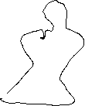
Bruttoinlandsprodukt vs Bruttonationaleinkommen
Das Bruttoinlandsprodukt (BIP) ist der Marktwert aller
Waren und Dienstleistungen, die während einer Periode
(z.B. 1 Jahr) in einem Land hergestellt werden und dem Endverbrauch dienen.
(Inlandskonzept)

Slide 33
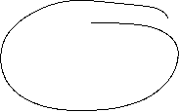
Inlandskonzept vs Inländerkonzept
Inländerkonzept = Inlandskonzept
– Faktoreinkommen der Ausländer
im Inland
+ Faktoreinkommen der
Inländer im Ausland

Slide 34
Das Bruttoinlandsprodukt
„Marktwert“
Um die verschiedensten Güter zusammenfassen zu können gehen sie zu ihren Marktpreisen bewertet in das BIP ein.
Einige Güter für die es keine Marktpreise gibt werden mit den Kosten ihrer Erstellung bewertet.
Staatliche Dienstleistungen werden über die Löhne der Beamten und Angestellten erfasst
„aller“
Selbstgenutztes Wohneigentum fließt im Umfang einer entsprechenden (geschätzten) Marktmiete in das BIP ein.
Nicht alle Transaktionen statistisch erfassbar (z. B. Schwarzarbeit, Erziehungsleistung von Eltern, ehrenamtliche Tätigkeit)

Slide 35
Das Bruttoinlandsprodukt
„Waren und Dienstleistungen“:“
Materielle Güter und immaterielle Dienste
„während einer Periode“
Quartal oder Jahr
„in einem Land“
Die von In- und Ausländern erzielten Faktorentgelte im Inland
„dem Endverbrauch dienen“
Nur die letztliche Wertschöpfung =
Produktion abzüglich
der Vorleistungen und dem Saldo aus Steuern und Subventionen

Slide 36
Berechnung des Bruttoinlandsprodukts
Entstehungsrechnung – Beitrag der verschiedenen Wirtschaftssektoren zur
gesamtwirtschaftlichen Wertschöpfung.
Verwendungsrechnung – Komponenten der gesamtwirtschaftlichen
Nachfrage bzw. Einsatz der hergestellten Güter.
Verteilungsrechnung – Verteilung nach den verschiedenen Einkommensarten,
insbesondere den Produktionsfaktoren Arbeit und Kapital.
Notes:
36

Slide 37
VGR Deutschland 2023
Quelle: Destatis
Notes:
37

Slide 38
Entstehungsrechnung

Slide 39
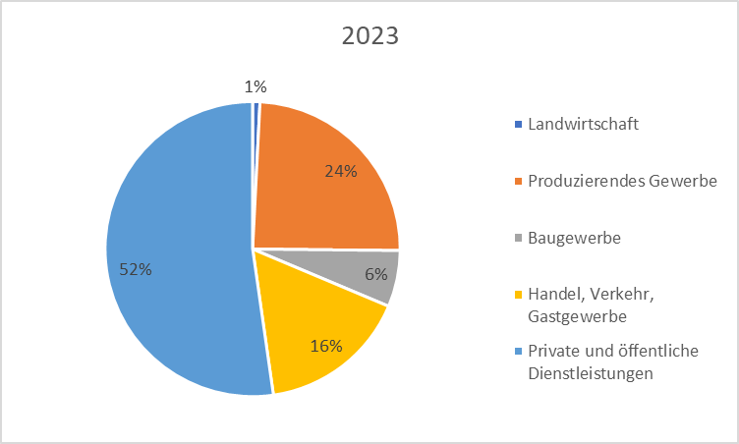
Bruttowertschöpfung Deutschland 2023
Quelle: Destatis, jeweilige Preise, Mrd. Euro

Slide 40
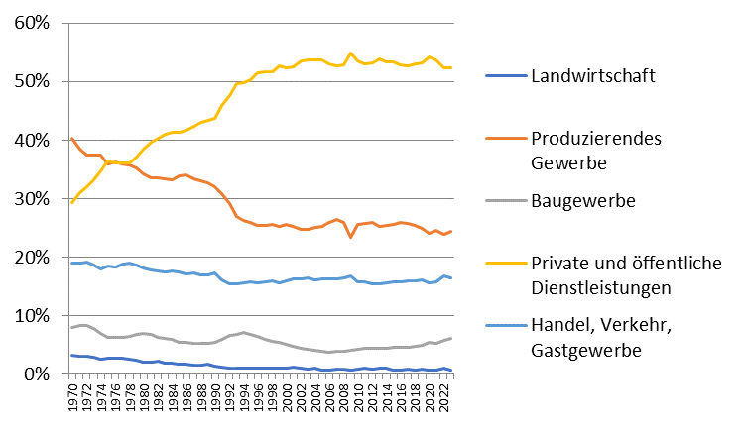
Entwicklung der nominalen Anteile an der Bruttowertschöpfung (Deutschland)
Quelle: Destatis, jeweilige Preise

Slide 41
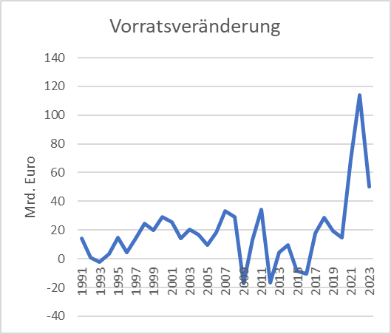
Verwendungsrechnung 2023
}
Konsum
}
Bruttoanlage-
investitionen
}
Außenbeitrag
Quelle: Destatis , jeweilige Preise, Mrd. Euro

Slide 42
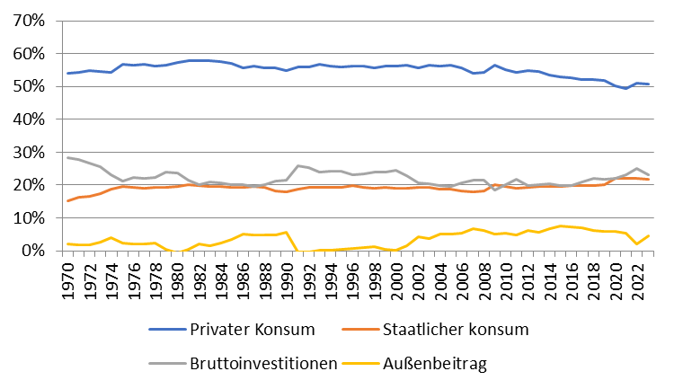
Anteile der Verwendungskomponenten am Bruttoinlandsprodukt (Deutschland)
Quelle: Destatis, jeweilige Preise

Slide 43
Verteilungsrechnung
Die Verteilungsrechnung fragt nach den verschiedenen Einkommensarten,
aus denen sich das Volkseinkommen zusammensetzt.
Grundsätzlich wird dabei zwischen Lohneinkommen und Gewinnein-
kommen unterschieden. Als Maß für die Einkommensaufteilung wird
die Lohnquote verwendet.
Arbeitnehmerentgelt
Lohnquote =
Volkseinkommen
Die Lohnquote berücksichtigt aber keine strukturellen Schwankungen
am Arbeitsmarkt, falls beispielsweise der Anteil der Selbstständigen an
allen Erwerbstätigen sinkt. Dies berücksichtigt die bereinigte Lohnquote.
Sie wird berechnet, indem von einem konstanten Verhältnis von Arbeitnehmern zu Selbständigen ausgegangen wird.

Slide 44
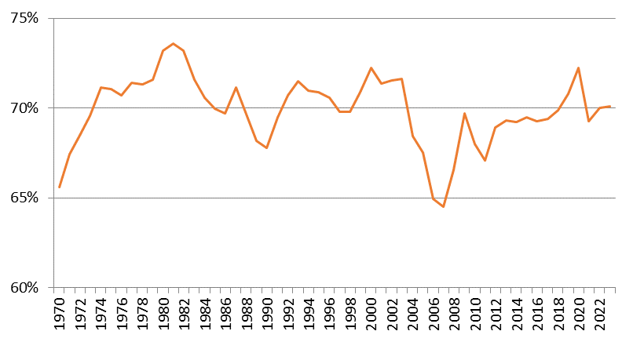
Verteilungsrechnung: Entwicklung der Lohnquote (Deutschland)
Quelle: Destatis

